Slide 1

第7讲 处理机调度与死锁

Slide 2

1. 作业（JOB）的基本概念
1.1 作业（从用户角度）
编程过程
目标程序段
目标程序
编程
输入
编译
链接
执行
输出
调试
在一次应用业务处理过程中，从输入开始到输出结束，用户要求计算机所作的有关该次业务处理的全部工作称为一个作业。
作业步：在一个作业的处理过程中，计算机所作的相对独立的工作。作业由不同顺序的作业步组成。
<number>/28

Slide 3
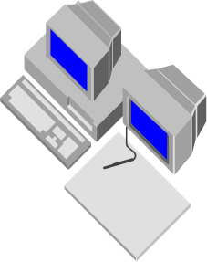
1.2 作业（从系统角度）
作业= 程序+数据（作业体）+作业说明书（作业控制语言）
<number>/28

Slide 4
1.3 作业组织
作业=程序+数据+作业说明书
作业说明书
  体现用户的控制意图
  包括作业基本情况、作业控制、作业资源要求的描述
    作业基本情况：用户名、作业名、编程语言、最大处理时间等
    作业控制描述：作业控制方式、作业步的操作顺序、作业执行出错处理
    作业资源要求描述：处理时间、优先级、内存空间、外设类型和数量等
  它由作业控制语言编写
<number>/28

Slide 5

1.4 作业控制语言
作业控制语言
  用户用于描述批处理作业处理过程控制意图的一种特殊程序
  书写作业说明书的语言称为作业控制语言（JCL）
  例如：批处理文件或shell
  （现在都采用图形接口方式操作，所以批处理命令淡化了。）
<number>/28

Slide 6
1.5 作业的建立
  建立过程：一个作业的全部程序和数据输入到外存且在系统中建立了相应的作业控制块（job control block——JCB）
  包括：作业的输入、作业控制块的建立
  作业的输入：将作业的程序、数据和作业说明书从输入设备输入到外存，并形成有关初始信息
  必须有外部启动信号通知系统调用相应的作业输入管理程序——决定了作业的输入方式
<number>/28

Slide 7
2. 处理机调度——高级、中级和低级调度
一个批处理型作业，通常需要经过高级调度(作业调度)、低级调度(进程调度)、中级调度，方能获得处理机。
一个批处理型作业，通常需要经过：
方能获得处理机。
高级调度
(作业调度)
多个要运行的程序
低级调度
(进程调度)
中级调度

Slide 8

2.1 高级调度(High Scheduling)又称为作业调度或长程调度。
  功能：用于决定把外存上处于后备队列中的那些作业调入内存。
  具体操作是：
创建进程、
分配资源，
排在就绪队列尾端，准备执行。
作业调度
作业后备队列
进程就绪队列
一些
处理器
(CPU)
外存
内存

Slide 9
2.2、低级调度(Low Level Scheduling)*
  又称进程调度或短程调度
  功能：
  1）保存处理机的现场信息，统称保存断点信息，如程序计数器、多个通用寄存器内容；
  2）按照某种算法选取进程；
  3）把处理机分配给进程，即把选中进程的PCB内容装入处理器相应的寄存器中，从上次断点处开始运行；

Slide 10
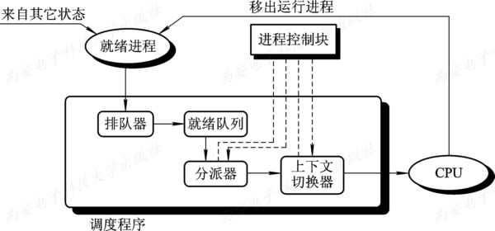
2.2.1 进程调度机制
为了实现进程调度，在进程调度机制中，应具有如下三个基本部分，如图3-1所示。
(1) 排队器，将进程排队到就绪队列。
(2) 分派器。
(3) 上下文切换器。
备注：分派器也好，上下文切换器也罢，他们都是通过控制进程PCB内容来实现的。保存现有终止进程的PCB，装入新进程的PCB。

Slide 11
2.2.2进程调度方式：
非抢占方式；
抢占方式；
1) 非抢占方式(Non-preemptive Mode)
可能引起进程调度的因素(进程调度的时机)：
正在执行的进程执行完毕， 选一新进程；
执行中的进程因提出I/O请求而暂停执行；
进程调用了P、V操作。
分时系统中时间片用完。

Slide 12
2) 抢占方式(Preemptive Mode)
抢占的原则有：
优先权原则。
(2) 短作业(进程)优先原则。
(3) 时间片原则。

Slide 13
2.3 中级调度(Intermediate-Level Scheduling)
  又称中程调度
  目的：是为了提高内存利用率和系统吞吐量。
功能：
－暂时不能运行的进程挂起，释放宝贵的内存资源。
－具备条件时：把外存上的就绪进程，重新调入内存，挂在就绪队列上等待进程调度。
作业4
作业3
作业2
作业1
进程3
进程2
进程1
中级
调度
阻塞进程队列
阻塞队列
外存
内存

Slide 14
外存
就绪
等待
中级调度
提交
状态
收容
状态
就绪
等待
完成
状态
输入管理系统
执行
进程调度
内存
作业调度

Slide 15
New
Admit
Admit
Suspend
Activate
Dispatch
Exit
Release
Ready
Suspend
Ready
Running
Suspend
Timeout
Occurs
Event
Event
Event
Occurs
Wait
Activate
Blocked
Suspend
Blocked
微观调度
Suspend
中级调度
宏观调度

Slide 16
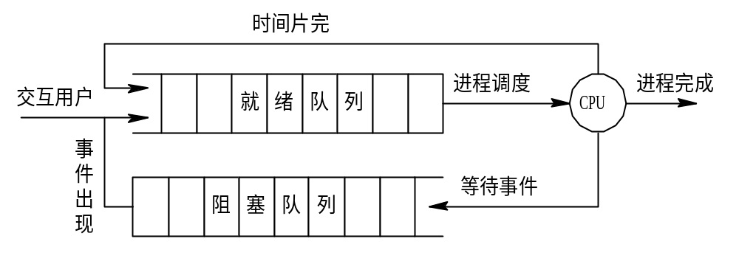
3. 调度队列模型
3.1 仅有进程调度的调度队列模型
图 ：仅具有进程调度的调度队列模型

Slide 17
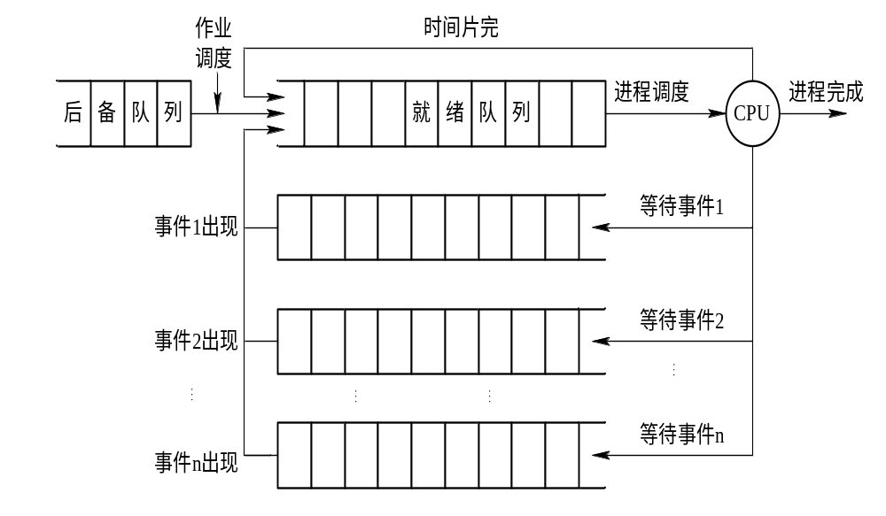
3.2 具有高级和低级调度的调度队列模型
图 ： 具有高、低两级调度的调度队列模型

Slide 18
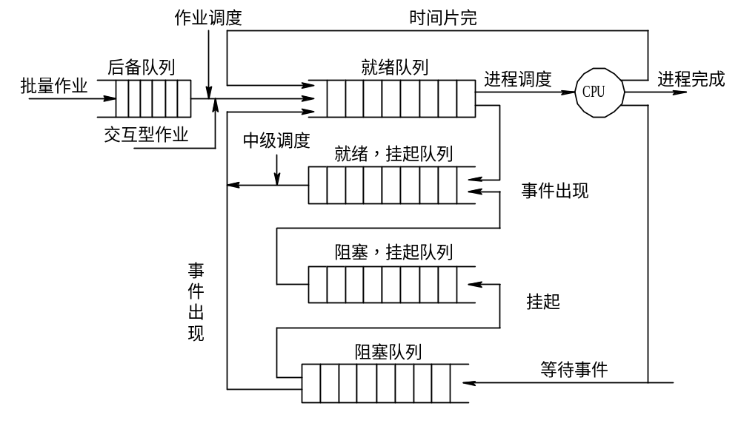
3.3 同时具有三级调度的调度队列模型
中级调度
图 ： 具有三级调度时的调度队列模型

Slide 19
4 .选择调度方式和调度算法的若干准则
1. 面向用户的准则
(1) 周转时间短。
通常把周转时间作为评价批处理系统的性能、选择作业调度方式与算法的准则。
所谓周转时间，是指从作业提交给系统开始，到作业完成为止的这段时间间隔(称为作业周转时间)。

Slide 20
周转时间包括：
(1)作业在外存后备队列上等待(作业)调度的时间；
(2)进程在就绪队列上等待进程调度的时间；
(3)进程在CPU上执行的时间；
(4)等待I／O操作完成的时间。
其中，第(2)、(3)、(4)项在一个作业的处理过程中，可能发生多次。

Slide 21
(2) 响应时间快
响应时间常常用于评价分时操作系统的性能，是选择分时系统中进程调度算法的重要准则之一。
响应时间是从用户通过键盘提交一个请求开始，直至系统首次产生响应为止的时间，或说直到在屏幕上显示出结果为止的一段时间间隔。它包括，
从键盘输入的请求信息传送到处理机的时间：
处理机对请求信息进行处理的时间；
将所形成的响应回送到终端显示器的时间。

Slide 22
(3)截止时间的保证
用来评价实时系统性能的重要指标，因而是选择实时调度算法的重要准则；
所谓截止时间，是指某任务必须开始执行的最迟时间，或必须完成的最迟时间。对于严格的实时系统，其调度方式和调度算法必须保证这点，否则将可能引起难以预料的后果。
(4) 优先权准则。

Slide 23
2. 面向系统的准则
系统吞吐量高。
(2) 处理机利用率好。
(3) 各类资源的平衡利用。

Slide 24
5. 调 度 算 法***
在OS中调度的实质是一种资源分配。
不同的系统采用不同的调度算法。
例如：
批处理系统常采用短作业优先算法；
分时系统采用轮转法进行调度；
有的算法适合作业调度，有的适合进程调度。

Slide 25
5. 调 度 算 法***
有的算法适合作业调度，有的适合进程调度。
作业调度和进程调度的区别？
作业调度的主要任务是从后备作业队列中选出一个作业，并分配资源，创建进程，最终放入就绪队列中。
而进程调度是从进程队列中选出一个进程，分配处理机并运行。

Slide 26
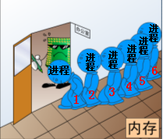
5.1先来先服务(FCFS)调度算法
  算法：每次调度是从就绪队列中，选择最先进入的进程，为之分配处理机，使之执行，该进程一直执行到完成或发生阻塞事件为止。
  缺点：完全未考虑进程的紧迫程度，因而不能保证紧迫性进程会被及时处理。
队首
进程3
进程2
进程2
进程1
3 2 1
阻塞队列
阻塞队列
内存
内存
即可用于作业调度，也可用于进程调度。

Slide 27
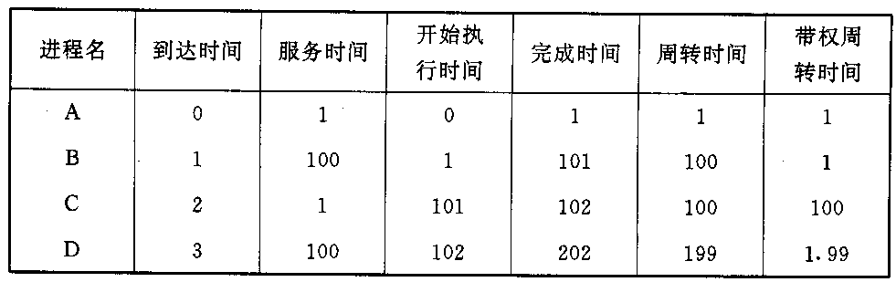
周转时间＝完成时间-到达时间
带权周转时间＝周转时间 / 服务时间

Slide 28
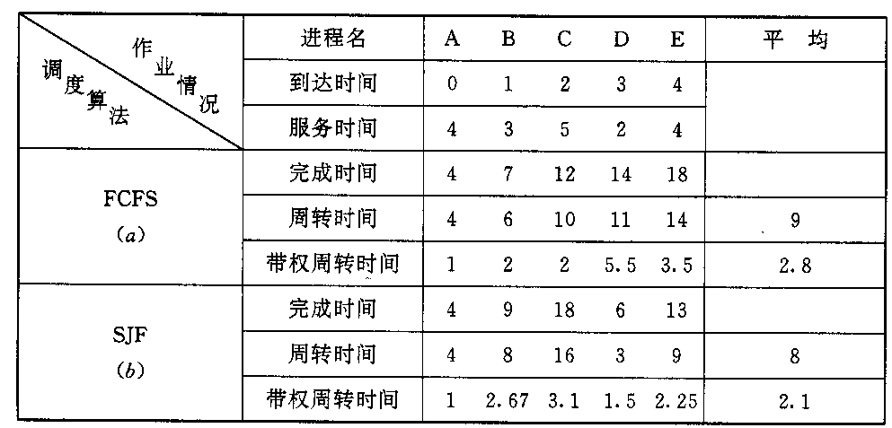
图 4-4 FCFS和SJF调度算法的性能

Slide 29
5.2 短进程优先调度算法
  算法：是从就绪队列中选出一估计运行时间最短的进程，将处理机分配给它，使它立即执行并一直执行到完成，或发生某事件而被阻塞放弃处理机时，再重新调度。
  缺点：
    该算法对长进程不利。
    该算法完全未考虑进程的紧迫程度，因而不能保证紧迫性作业(进程)会被及时处理。
进程4
进程3
进程2
进程2
进程1
2
10 1 3 ms
阻塞队列
阻塞队列
内存
内存

Slide 30
SJ(P)F调度算法也存在不容忽视的缺点：
(1) 该算法对长作业不利；短作业(进程)优先，将导致长作业(进程)长期不被调度。
(2) 该算法完全未考虑作业的紧迫程度，不能保证紧迫性作业(进程)会被及时处理。
(3) 由于作业(进程)的长短只是根据用户所提供的估计执行时间而定的，而用户又可能会有意或无意地缩短其作业的估计运行时间，致使该算法不一定能真正做到短作业优先调度。

Slide 31
5.3 高优先权(FPF)优先调度算法
  非抢占式优先权算法
    在这种方式下，系统一旦把处理机分配给就绪队列中优先权最高的进程后，该进程便一直执行下去，直至完成； 或因发生某事件使该进程放弃处理机时，系统方可再将处理机重新分配给另一优先权最高的进程。
  抢占式优先权调度算法
    在执行期间，只要出现了另一个优先权更高的进程，进程调度程序就立即停止当前进程(原优先权最高的进程)的执行，重新将处理机分配给新到的优先权最高的进程。

Slide 32
抢占式优先权调度算法的执行步骤:
出现一个新的就绪进程i时，将其优先权P_{i}与正在执行的进程j的优先权P_{j}进行比较。
如果P_{i}≤P_{j}，原进程P_{j}便继续执行；
但如果是P_{i}＞P_{j}, 则立即停止P_{j}的执行，做进程切换，使i进程投入执行。

Slide 33
1 优先权的类型
1) 静态优先权
静态优先权是在创建进程时确定的，且在进程的整个运行期间保持不变。
优先权是利用某一范围内的一个整数来表示的.
例如，0~7或0~255中的某一整数，把该整数称为优先数。只是具体用法各异：有的系统用“0”表示最高优先权，当数值愈大时，其优先权愈低；而有的系统恰恰相反。

Slide 34
确定进程优先权的依据有如下三个方面：
进程类型(系统优先权高于用户优先权)。
(2) 进程对资源的需求。 (对要求少的赋予高优先权)
(3) 用户要求(取决于用户进程的紧迫程度及用户所付
费用的多少)。

Slide 35
2) 动态优先权
动态优先权是指，在创建进程时所赋予的优先权，是可以随进程的推进或随其等待时间的增加而改变的，以便获得更好的调度性能。
例如，我们可以规定，在就绪队列中的进程，随其等待时间的增长，其优先权以速率a提高。
刚刚执行完毕的，可以降低优先权；

Slide 36

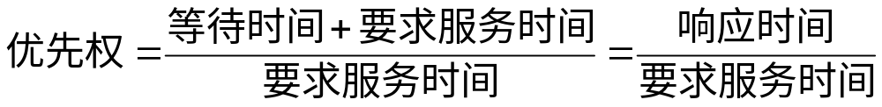
短作业优先算法使长作业的运行得不到保证，所以引入…
5.4 高响应比优先调度算法
优先权的变化规律可描述为：
由于等待时间与服务时间之和，就是系统对该作业的响应时间，故该优先权又相当于响应比R_{P}。据此，又可表示为：

Slide 37
5.4 高响应比优先调度算法
(1) 如果作业的等待时间相同，则要求服务的时间愈短，其优先权愈高，因而该算法有利于短作业。
(2) 当要求服务的时间相同时，作业的优先权决定于其等待时间，等待时间愈长，其优先权愈高，因而它实现的是先来先服务。
(3) 对于长作业，作业的优先级可以随等待时间的增加而提高，当其等待时间足够长时，其优先级便可升到很高， 从而也可获得处理机。

Slide 38
三、进程调度算法
5.5基于时间片的轮转调度算法（RR算法）
  算法原理：就绪进程按先来先服务的原则，把CPU分配给队首进程，并令其执行一个时间片。当执行的时间片用完时，将它送往就绪队列的末尾；依次执行下个进程。
  优点：保证就绪队列中的所有进程，在一给定的时间内，均能获得一时间片的处理机执行时间。
返回队尾
进程n
……
进程2
进程1
正常退出
处理器（CPU）
阻塞队列

Slide 39
2）进程切换时机
在RR调度算法中，应在何时进行进程的切换，可分为两种情况：
① 若一个时间片尚未用完，正在运行的进程便已经完成，就立即激活调度程序，将它从就绪队列中删除，再调度就绪队列中队首的进程运行，并启动一个新的时间片。
② 在一个时间片用完时，计时器中断处理程序被激活。如果进程尚未运行完毕，调度程序将把它送往就绪队列的末尾。

Slide 40
3）时间片大小的确定
在轮转算法中，时间片的大小对系统性能有很大的
影响。
图3-2示出了时间片大小对响应时间的影响，其中图(a)是时间片略大于典型交互的时间，而图(b)是时间片小于典型交互的时间。

Slide 41
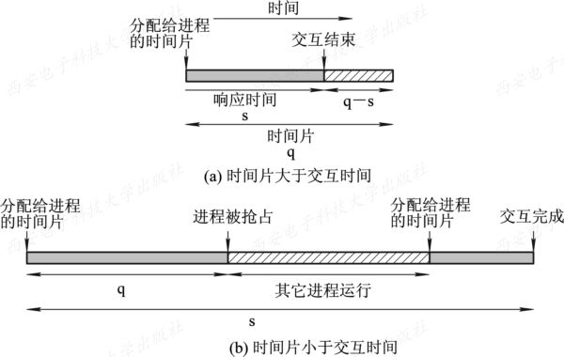
图3-2: 时间片大小对响应时间的影响

Slide 42
5.6多级反馈队列调度算法******
公认的较好的进程调度算法
1.调度算法实施原则如下：
  (1) 设置多个就绪队列。
  (2)各个队列优先级不同。
  (3)各个队列中进程执行时间片的大小也各不相同。优先权愈高，执行时间片就愈小。

Slide 43
2.多级反馈队列算法 (Round Robin with Multiple Feedback)
  多级反馈队列
h1
CPU
S1
h2
S2
S3
h3

Slide 44
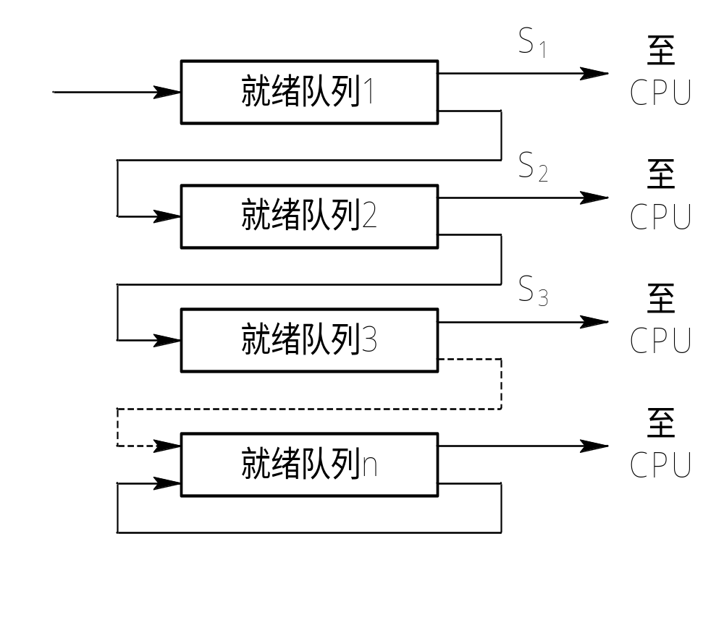
3.算法实施过程:
新进程放入第一队列的末尾，按先来先原则等待调度。
在规定时间片内能完成，便正常结束；否则降级到下一队列。
当降到第n队列后，在第n队列中便采取按时间片轮转的方式运行。
  仅当第一队列空闲时，调度程序才调度第二队列中的进程运行； 什么时候调度第i队列中的进程运行？
高优先权进程采用抢占原则，被抢占着放回本队列末尾。
时间片:S1<S2<S3
优先权:h1>h2>h3
h1
h2
h3
图 4-5 多级反馈队列调度算法

Slide 45
4. 多级反馈队列调度算法的性能
能较好的满足各种类型用户的需要(简答)：
(1)终端型作业用户。
终端型作业用户所提交的作业，大都属于交互型作业，作业通常较短小。只要能使这些作业(进程)在第一队列所规定的时间片内完成，便可使终端型作业用户都感到满意。
(2)短批处理作业用户
对于很短的批处理型作业，开始时像终端型作业一样，如果仅在第一队列中执行一个间片即可完成，便可获得与终端型作业一样的响应时间。对于稍长的作业，通常也只需在第二队列和第三队列中各执行一个时间片即可完成，其周转时间仍然较短。

Slide 46
(3) 长批处理作业用户。
对于长作业，它将依次在第1，2，…，直到第n个队列中运行，然后再按轮转方式运行，用户不必耽心其作业长期得不到处理。
而且每向下下降一个队列，其得到的时间片将增加，故可进一步缩短长作业的等待时间。

Slide 47

算法应用实例
音视频同步的视频服务器简介：
2路视频、 1路音频
适时压缩、并通过网络传输。
2个视频进程、
1个音频进程（优先权高）
算法应用：
基于时间片轮转算法
抢占式高优先权算法

Slide 48

算法应用：
基于时间片轮转调度算法（就绪队列）
改进前 改进后
先来先服务算法 抢占式高优先权算法
返回队尾
视频2
……
视频2
视频1
正常退出
音频
视频2
视频1
处理器（CPU）
阻塞队列

Slide 49
ch8

Slide 50
1、调度算法应用举例
假设在单道批处理环境下有四个作业，已知它们进入系统的时间、估计运行时间：
应用先来先服务、最短作业优先和最高响应比优先作业调度算法，分别计算出作业的平均周转时间和带权的平均周转时间
作业 | 进入时间 | 估计运行时间（分钟）
JOB1 | 8:00 | 120
JOB2 | 8:50 | 50
JOB3 | 9:00 | 10
JOB4 | 9:50 | 20

Slide 51
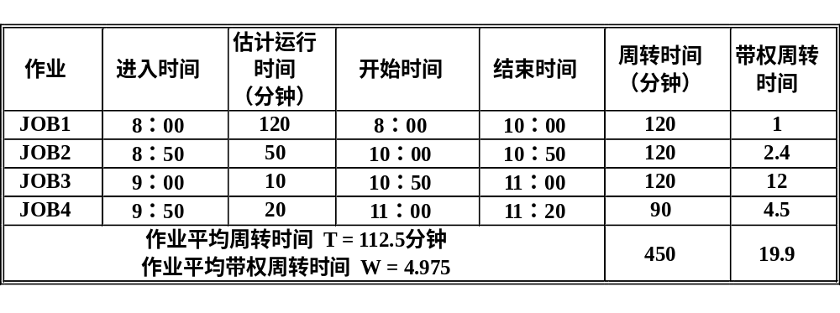
1、调度算法应用举例
先来先服务算法计算结果
J1
120
J2
50
J3
10
J4
20
时间
8:00 10:00 10:50 11:00 11:20

Slide 52
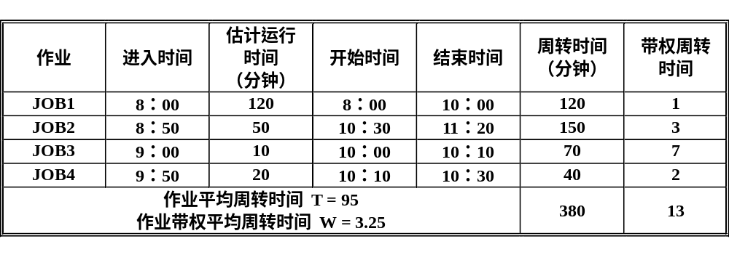
1、调度算法应用举例
最短作业优先算法计算结果
J1
120
J3
10
J4
20
J2
50
时间
8:00 10:00 10:10 10:30 11:20

Slide 53
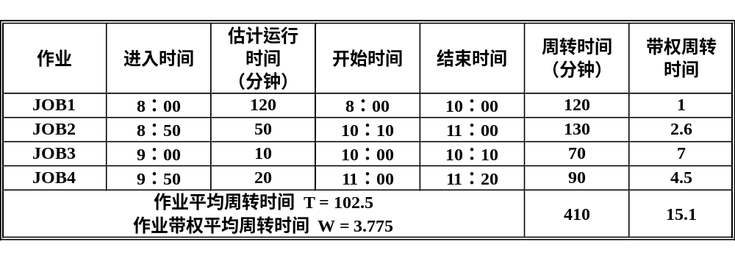
70+50 , 60+10 , 10 +20
50 10 20
80+50 , 20+20
50 20
优先权=等待时间+服务时间
服务时间
1、调度算法应用举例
最高响应比算法计算结果
J1
120
J3
10
J2
50
J4
20
时间
J2
50
J4
20
8:00
10:00
10:10
11:00
11:20

Slide 54
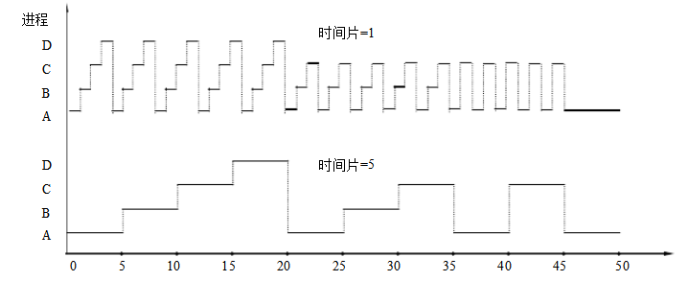
例1：进程A、B、C、D需要运行的时间分别为20ms、10ms、15ms、5ms，均在0时刻到达，先后顺序为A、B、C、D。如果时间片分别为1ms和5ms，计算各个进程的带权周转时间和平均带权周转时间。

Slide 55
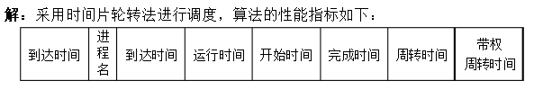
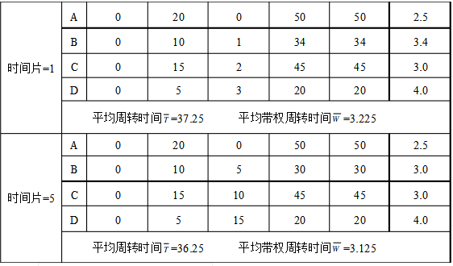
周转时间＝完成时间-到达时间
带权周转时间＝周转时间 / 服务时间

Slide 56
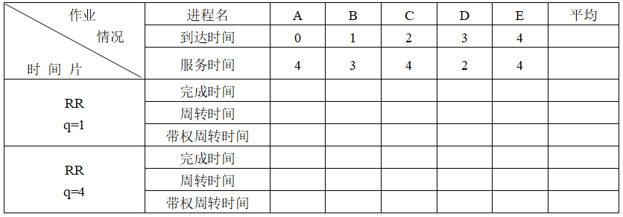
例2：进程A、B、C、D、E分别需要运行的时间、到达时间如下表所示，如果时间片分别为1和4时，请给出各个进程的带权周转时间和平均带权周转时间。
图3-3 q = 1和q = 4时进程的周转时间

Slide 57
原则：1）就绪进程按先来先服务的原则分配cpu；
2）假设某时间片执行完毕时刻，有新进程到来，则先将新进程插入就绪队列尾部，然后才将刚刚时间片结束未执行完毕的进程插入就绪队列的尾部。
q=1使用甘特图排序执行的进程顺序为：
1）进程A先执行一个时间片，执行结束时进程B到达，按照原则，进程B先进入就绪队列，进程A排在B后面进入就绪队列，B优先执行。
2）B执行结束时刻，C到达，所以队列中有A、C、B 3个进程，A继续执行

Slide 58
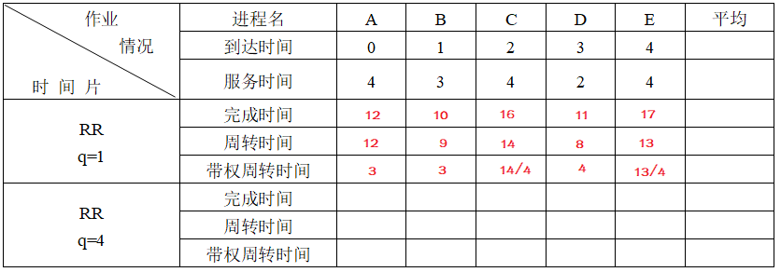

Slide 59
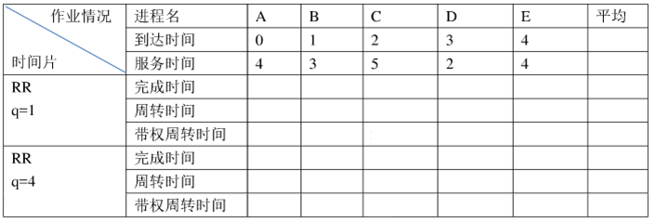
练习题：进程A、B、C、D、E分别需要运行的时间、到达时间如下表所示，如果时间片分别为1和4时，请给出各个进程的带权周转时间和平均带权周转时间。

Slide 60
2.1实时调度的特点（实现实时调度的基本条件 ）
前面介绍的多种算法不能满足实时系统的要求，从而提出了实时调度。
2 实 时 调 度
要求更详细的调度信息：如，就绪时间、开始或完成截止时间、处理时间、资源要求、绝对或相对优先级（硬实时或软实时）。
采用抢先式调度。
快速中断响应，在中断处理时（硬件）关中断的时间尽量短。
快速上下文切换：相应地采用较小的调度单位（如线程）。

Slide 61
2.2 实时调度算法的分类
1. 非抢占式调度算法
非抢占式轮转调度算法。
(2) 非抢占式优先调度算法。
2. 抢占式调度算法
基于时钟中断的抢占式优先权调度算法。
(2) 立即抢占(Immediate Preemption)的优先权调度算法。

Slide 62
2.3 常用的几种实时调度算法
在常用的几种算法中。他们都是基于任务的优先权，并根据确定优先级方法的不同而形成以下几种实时调度算法：

Slide 63
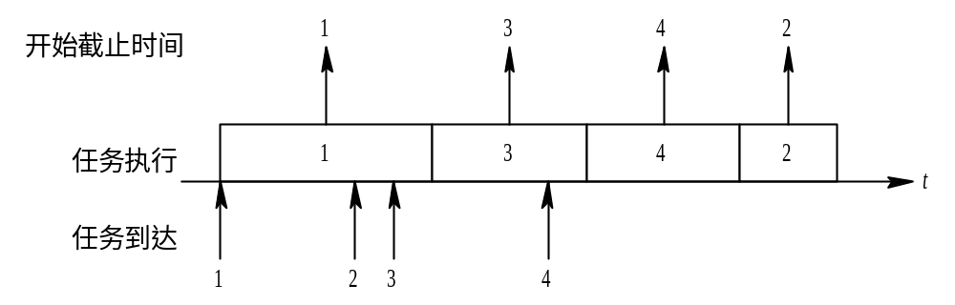
2.3.1 最早截止时间优先即EDF(Earliest Deadline First)算法
开始截止
开始
图 4-7 EDF算法用于非抢占调度方式

Slide 64
2.3.2. 最低松弛度优先即LLF(Least Laxity First)算法
该算法是根据任务紧急(或松弛)的程度，来确定任务的优先级。任务的紧急程度愈高，为该任务所赋予的优先级就愈高， 以使之优先执行。
松弛度越小表示该任务越紧迫，优先级别越高。

Slide 65
例如，一个任务在200ms时必须完成，而它本身所需的运行时间就有100ms，因此，调度程序必须在100 ms之前调度执行，该任务的紧急程度(松弛程度)为100 ms。
又如，另一任务在400 ms时必须完成，它本身需要运行 150 ms，则其松弛程度为 250 ms。
在实现该算法时要求系统中有一个按松弛度排序的实时任务就绪队列，松弛度最低的任务排在队列最前面，调度程序总是选择就绪队列中的队首任务执行。

Slide 66
3.1 与单处理机调度的区别
3 多处理机系统中的调度
注重整体运行效率（而不是个别处理机的利用率）
更多样的调度算法
多处理机访问OS数据结构时的互斥（对于共享内存系统）
调度单位广泛采用线程

Slide 67
3.2 对称式多处理系统(SMP)
按控制方式，SMP调度算法可分为集中控制和分散控制。下面所述静态和动态调度都是集中控制，而自调度是分散控制。
集中控制
  静态分配(static assignment)：每个CPU设立一个就绪队列，进程从开始执行到完成，都在同一个CPU上。
    优点：调度算法开销小。
    缺点：容易出现忙闲不均。
  动态分配(dynamic assignment)：各个CPU采用一个公共就绪队列，队首进程每次分派到当前空闲的CPU上执行。

Slide 68
分散控制
  自调度(self-scheduling)：各个CPU采用一个公共就绪队列，每个处理机都可以从队列中选择适当进程来执行。需要对就绪队列的数据结构进行互斥访问控制。
  是最常用的算法，实现时易于移植采用单处理机的调度技术。

Slide 69
3.3 非对称式多处理系统(ASMP)的处理机调度
主－从处理机系统，由主处理机管理一个公共就绪队列，并分派进程给从处理机执行。
各个处理机有固定分工，如执行OS的系统功能，I/O处理，应用程序。

Slide 70
3.4 成组调度(gang scheduling)
将一个进程中的一组线程，每次分派时同时分到一组处理机上执行，在剥夺处理机时也同时对这一组线程进行。
优点
  通常这样的一组线程在应用逻辑上相互合作，成组调度提高了这些线程的执行并行度，有利于减少阻塞和加快推进速度，最终提高系统吞吐量。
  每次调度可以完成多个线程的分派，在系统内线程总数相同时能够减少调度次数，从而减少调度算法的开销

Slide 71
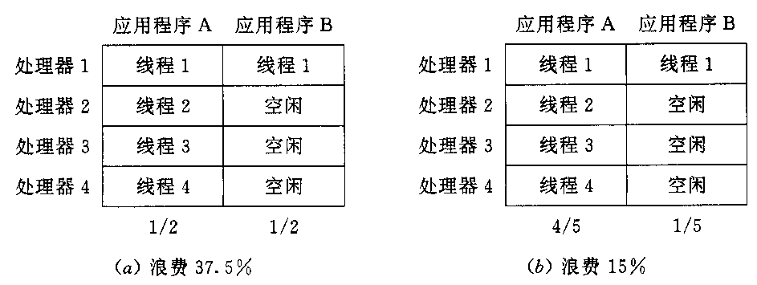
在成组调度时，如何为应用程序分配处理器时间，
1) 面向所有应用程序平均分配处理器时间
2) 面向所有线程平均分配处理器时间
1/2的3/4被浪费=3/8
1/5个时间片的3/4浪费了
图 4 - 10 两种分配处理器时间的方法

Slide 72
3.5 专用处理机调度
(dedicated processor assignment)
为进程中的每个线程都固定分配一个CPU，直到该线程执行完成。
缺点：线程阻塞时，造成CPU的闲置。优点：线程执行时不需切换，相应的开销可以大大减小，推进速度更快。
适用场合：CPU数量众多的高度并行系统，单个CPU利用率已不太重要。

Slide 73
ch9

Slide 74
4、 产生死锁的原因和必要条件
所谓死锁(Deadlock)，是指多个进程因竞争资源而造成的一种僵局，若无外力作用，这些进程都将永远不能再向前推进。
死锁：指两个或两个以上的进程都无限止的等待永不出现的资源而发生的一种状态。

Slide 75
4. 1 产生死锁的原因
竞争资源。
系统中供多个进程所共享的资源不足。如打印机
(2) 进程间推进顺序非法。
进程在运行过程中，请求和释放资源的顺序不当，导致了进程死锁。

Slide 76
1. 竞争资源引起进程死锁
竞争资源有两类：可剥夺和非剥夺性资源
 CPU和主存属于可剥夺性资源。
打印机和磁带机属于不可剥夺性资源。
2) 竞争非剥夺性资源 (资源不够用)
竞争临时性资源
指的是由一个进程产生，被另一个进程使用一短暂时间后便无用的资源，也成消耗性资源。

Slide 77
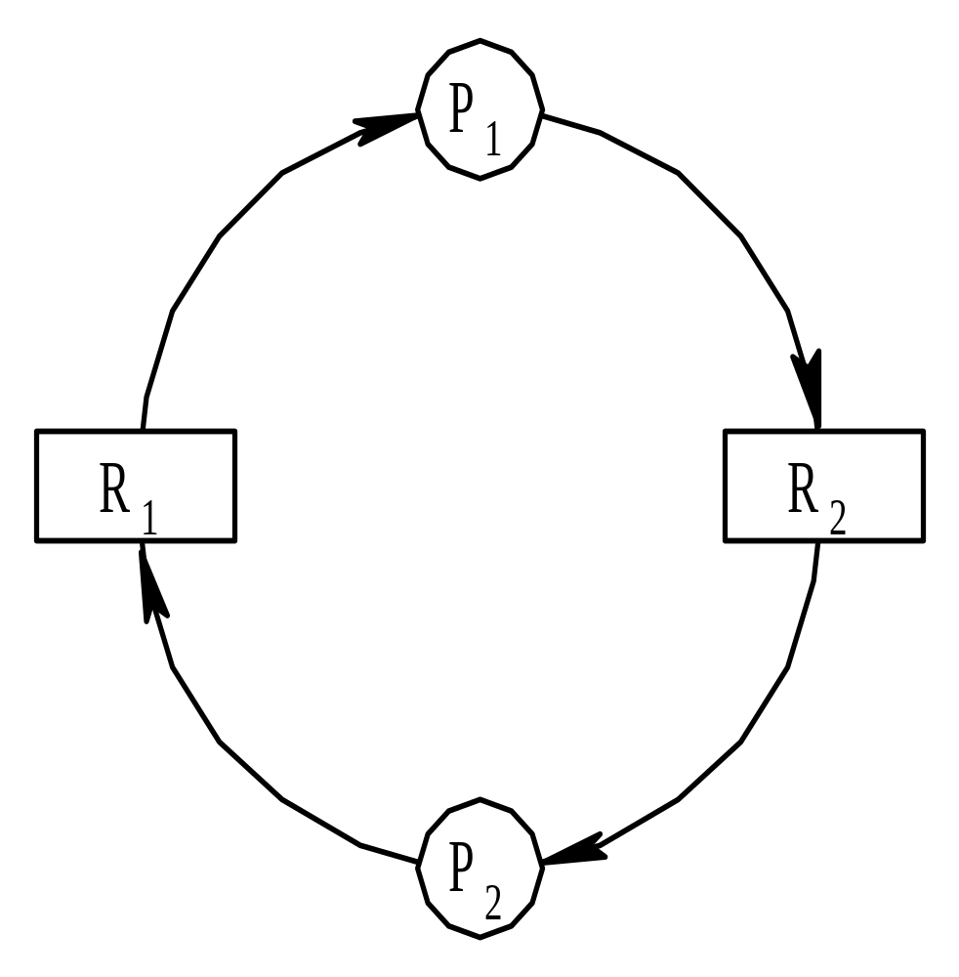
前提是系统中只有一台打印机和一台磁带机
磁带机
打印机
占有资源R1
申请资源R2
打印机属于可顺序重复使用的资源，称为永久性资源
申请资源R1
占有资源R2
图 4-12 I/O设备共享时的死锁情况

Slide 78
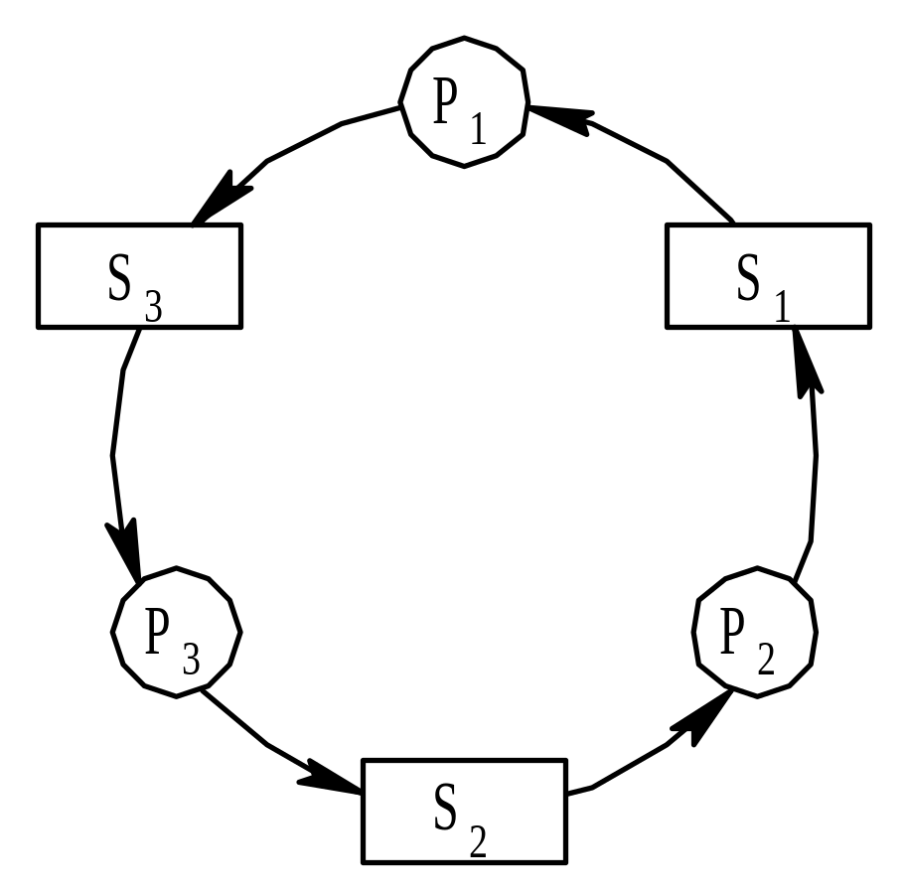
由P3产生
由P1产生
申请
由P2产生
不会死锁
可能死锁
P1: Release(S1); Request (S3)
P2: Release(S2); Request (S1)
P3: Release(S3); Request (S2)
P1: Request (S3) ;Release(S1)
P2: Request (S1) ;Release(S2)
P3: Request (S2) ;Release(S3)
图 4-13 进程之间通信时的死锁

Slide 79
2. 进程推进顺序不当引起死锁

Slide 80
4. 2 产生死锁的必要条件
互斥条件 :指进程对所分配到的资源进行排它性使用，即在一段时间内某资源只能由一个进程占有。
(2) 请求和保持条件 ：一个进程申请资源得不到满足时处于等待资源的状态，并且不释放占有的资源。
(3) 不剥夺条件 ：指进程获得的资源，在未使用完之前，不能被剥夺，只能在使用完时由自己释放。
(4) 环路等待条件 ：存在一组进程，其中每一个进程分别等待另一个进程所占有的资源。

Slide 81
4. 3 处理死锁的基本方法
预防死锁。(破坏四个条件中的一个、几个)
(2) 避免死锁。(不事先破坏产生死锁的四个必要条件，而是用某种方法防止系统死锁。 )
(3) 检测死锁。(事先不采取任何方法预防，而是运行过程中检测死锁，并 处理。 )
(4) 解除死锁。(同上配套使用，常采用撤销或挂起进程，回收资源的方法解决死锁。)

Slide 82
4.4 预防死锁的方法
只要破坏四个条件之一即可，但条件一是由设备的固有条件决定，不能改变。
4.4.1 预防死锁
摒弃“请求和保持”条件
预分配运行所需的全部资源，运行时不再请求，摒弃请求条件。
如有一种不满足则一种资源也不分配给该进程。摒弃保持条件。
缺点：资源被严重浪费。
2. 摒弃“不剥夺”条件
已经占有某些资源进行运行的进程，如又申请得不到的资源，
则释放已经占有的全部资源。
缺点：有些工作可能反复重新执行，严重浪费机时。
3. 摒弃“环路等待”条件
在这种方法中规定，系统将所有的资源按类型进行线性排队，并
赋予不同的序号。所有进程对资源的请求必须严格按资源序号递增的次序提出，因而摒弃了“环路等待”条件。

Slide 83
4.4.2 系统安全状态
1. 安全状态
系统在进行资源分配之前，应先计算此次资源分配的安全性。若此次分配不会导致系统进入不安全状态，则将资源分配给进程； 否则，令进程等待。
所谓安全状态，是指系统能按某种进程顺序(P₁, P₂, …，P_{n})(称〈P₁, P₂, …, P_{n}〉序列为安全序列)，来为每个进程P_{i}分配其所需资源，直至满足每个进程对资源的最大需求，使每个进程都可顺利地完成。如果系统无法找到这样一个安全序列，则称系统处于不安全状态。

Slide 84
虽然并非所有不安全状态都是死锁状态，但当系统进入不安全状态后，便可能进而进入死锁状态；
反之，只要系统处于安全状态，系统便可避免进入死锁状态。
避免死锁的实质在于：如何使系统不进入不安全状态。

Slide 85
2. 安全状态之例***
假定系统中有三个进程P₁、 P₂和P₃，共有12台磁带机。进程P₁总共要求10台磁带机，P₂和P₃分别要求4台和9台。假设在T₀时刻，进程P₁、P₂和P₃已分别获得5台、2台和2台磁带机，尚有3台空闲未分配，如下表所示：
安全进程序列：P2、P1、P3
进 程 | 最 大 需 求 | 已 分 配 | 可 用
P₁ P₂ P₃ | 10 4 9 | 5 2 2 | 3

Slide 86
一个例子
在系统中只有一种类型的资源，其个数为10。进程有
三个，即A、B、C。
已占
尚需
已占
尚需
已占
尚需
A
3
6
A
3
6
A
3
6
B
2
2
B
4
0
B
0
–
C
2
5
C
2
5
C
2
5
尚余：3个
尚余：1个
尚余：5个
已占
尚需
已占
尚需
A
3
6
A
3
6
安全！
B
0
–
B
0
–
C
7
0
C
0
–
尚余：0个
尚余：7个

Slide 87
一个反例
已占
尚需
已占
尚需
已占
尚需
A
3
6
A
4
5
A
4
5
B
2
2
B
2
2
B
4
0
C
2
5
C
2
5
C
2
5
尚余：3个
尚余：2个
尚余：0个
已占
尚需
不安全状态并不意味
着一定会导致死锁。
从安全的状态出发，
系统能保证所有进程
都能运行结束；而从
不安全的状态出发，
则没有这种保证。
A
4
5
不安全！
B
–
–
C
2
5
尚余：4个

Slide 88
4.4.3 利用银行家算法避免死锁 *****
基本手段：采用银行家算法分配资源时，测试进程对资源的最大需求量，如果系统现存的资源可以满足它的最大需求量时，就满足该进程的申请，否则就推迟分配。
这样做至少能保证有一个进程可以得到所需全部资源而执行到结束，然后归还资源供其它进程使用。
缺点：算法必须不断的测试各个进程占有和申请资源的情况，需花费时间较多。

Slide 89
2. 银行家算法
假定顾客借款分成若干次进行；并在第一次借款时，能说明他的最大借款额。
具体算法：
  顾客借款操作依次顺序进行，直到全部操作完成
  银行家对当前顾客的借款操作进行判断，以确定其安全性（能否支持顾客借款，直到全部归还）；
  安全时，贷款；否则，暂不贷款。

Slide 90
3. 银行家算法的特点
允许互斥、部分分配和不可抢占，可提高资源利用率；
要求事先说明最大资源要求，在现实中很困难；

Slide 91
一个例子
四个客户A、B、C、D，每个客户都有一个最高贷款
限额，初始时，银行家手里只保留10K美元。
已贷
限额
已贷
限额
已贷
限额
A | 0 | 6
B | 0 | 5
C | 0 | 4
D | 0 | 7
A
1
6
A
1
6
B
1
5
B
2
5
C
2
4
C
2
4
D
4
7
D
4
7
银行家：10K
银行家： 2K
银行家： 1K
安全状态
安全状态
不安全状态

Slide 92
银行家算法
S1 某个客户提出贷款请求；
S2 假设批准该请求，将得到系统状态T；
S3 判断状态T是否安全，
如果安全，则批准该请求，转S1；
如果不安全，则不批准该请求，延期到
以后处理，转S1；
判断一个状态T是否安全
S1 银行家检查一下，看他手里的资源能否满足
某个客户的请求（剩余的最大限额）；
S2 如果可以，则该客户的贷款请求已经满足，
因此他偿还了所有贷款。转S1；
S3 如果到最后，所有的贷款都能偿还，则状态
T就是安全的，否则就是不安全的。

Slide 93
1. 银行家算法中的数据结构
(1) 可利用资源向量Available。
这是一个含有m个元素的数组，其中的每一个元素代表一类可利用的资源数目，
初始值是系统中所配置的该类全部可用资源的数目。
如果Available［j］=K，则表示系统中现有R_{j}类资源K个。

Slide 94
(2) 最大需求矩阵Max。这是一个n×m的矩阵，它定义了系统中n个进程中的每一个进程对m类资源的最大需求。如果Max［i,j］=K，则表示进程i需要R_{j}类资源的最大数目为K
(3) 分配矩阵Allocation。这是一个n×m的矩阵，它定义了系统中每一类资源当前已分配给每一进程的资源数。如果Allocation［i,j］=K，则表示进程i当前已分得R_{j}类资源的数目为K。
(4) 需求矩阵Need。这也是一个n×m的矩阵，用以表示每一个进程尚需的各类资源数。如果Need［i,j］=K，则表示进程i还需要R_{j}类资源K个，方能完成其任务。
Need［i , j］=Max［i , j］-Allocation［i , j］

Slide 95
2. 银行家算法
设Request_{i}是进程P_{i}的请求向量，如果Request_{i}［j］=K，表示进程P_{i}需要K个R_{j}类型的资源。当P_{i}发出资源请求后，系统按下述步骤进行检查：
(1) 如果Request_{i}［j］≤Need［i,j］，便转向步骤2；否则认为出错，因为它所需要的资源数已超过它所宣布的最大值。
(2) 如果Request_{i}［j］≤Available［j］，便转向步骤(3)；否则， 表示尚无足够资源，P_{i}须等待。

Slide 96
(3) 系统试探着把资源分配给进程P_{i}，并修改下面数据结构中的数值：
  Available［j］∶=Available［j］-Request_{i}［j］;
  Allocation［i,j］∶=Allocation［i,j］+Request_{i}［j］;
  Need［i,j］∶=Need［i,j］-Request_{i}［j］;
(4) 系统执行安全性算法，检查此次资源分配后，系统是否处于安全状态。若安全，才正式将资源分配给进程P_{i}，以完成本次分配；否则， 将本次的试探分配作废，恢复原来的资源分配状态，让进程P_{i}等待。

Slide 97
Request[j]=k
n
Request[j]=<Need[i , j]?
y
错误处理
Available[j]= Available[j]- Request[j]
Allocation[i,j]= Allocation[i,j] + Request[j]
Need[j]= Need[j] - Request[j]
安全性算法

Slide 98
3. 安全性算法
系统所执行的安全性算法可描述如下：
(1) 设置两个向量：
① 工作向量Work: 它表示系统可提供给进程继续运行所需的各类资源数目，它含有m个元素.
在执行安全算法开始时，Work∶=Available;
② Finish: 它表示系统是否有足够的资源分配给进程，使之运行完成。
开始时先置Finish［i］∶=false; 当有足够资源分配给进程时， 再令Finish［i］∶=true。
剩余的资源，可用的资源

Slide 99
(2) 从进程集合中找到一个能满足下述条件的进程： 
① Finish［i］=false; ② Need［i,j］≤Work［j］； 若找到， 执行步骤(3)， 否则，执行步骤(4)。
(3) 当进程P_{i}获得资源后，可顺利执行，直至完成，并释放出分配给它的资源，故应执行：
  Work［j］∶=Work［j］+Allocation［i,j］;
  Finish［i］∶=true;
  go to step 2;
释放占有的资源
书中有误i－j
这两句先后执行都可以
(4) 如果所有进程的Finish［i］=true都满足， 则表示系统处于安全状态；否则，系统处于不安全状态。

Slide 100
Work= Available ; finish[I]=false
Need[I , j]=< Work[j] and finish[I]=false?
n
y
Work[i]=work[I]+Allocation[I,j];
finish[I]=true
如果所有的finish[I]=true,则系统处于安全状态
否则 反之

Slide 101
4. 银行家算法之例
假定系统中有五个进程｛P₀, P₁, P₂, P₃, P₄｝和三类资源｛A, B, C｝，各种资源的数量分别为10、5、7，在T₀时刻的资源分配情况如图 4-15 所示。
 | Max A B C | Allocation A B C | Need A B C | Available A B C
P0 P1 P2 P3 P4 | 7 5 3 3 2 2 9 0 2 2 2 2 4 3 3 | 0 1 0 2 0 0 (3 0 2) 3 0 2 2 1 1 0 0 2 | 7 4 3 1 2 2 (0 2 0) 6 0 0 0 1 1 4 3 1 | 3 3 2 (2 3 0) 判断剩余的资源是否可供其中的一个进程申请
资源
进程
Request1(1, 0, 2)
图 4-15 T₀时刻的资源分配表

Slide 102
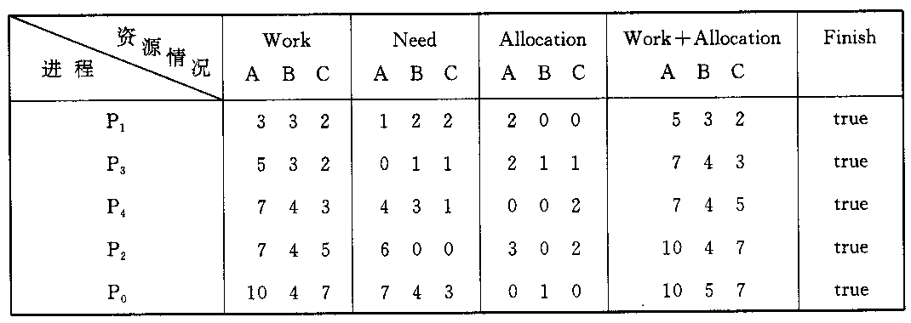
(1) T₀时刻的安全性：
执行完对应进程后可提供的资源
3 3 2
存在一个安全序列{ P1, P3, P4, P2, P0}
图 4-16 T₀时刻的安全序列

Slide 103
(2) P₁请求资源：P₁发出请求向量Request₁(1，0，2)，系统按银行家算法进行检查：
① Request₁(1, 0, 2)≤Need₁(1, 2, 2)
② Request₁(1, 0, 2)≤Available₁(3, 3, 2)
③ 系统先假定可为P₁分配资源，并修改Available, Allocation₁和Need₁向量，由此形成的资源变化情况如图 4-15 中的圆括号所示。
④ 再利用安全性算法检查此时系统是否安全。

Slide 104
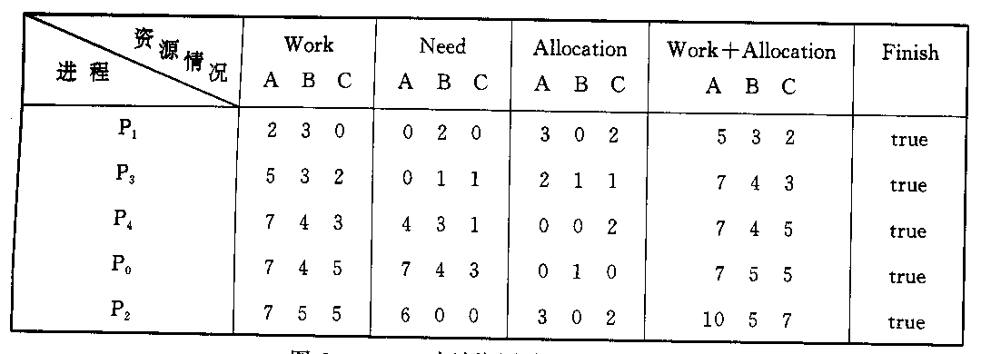
图 4-17 P₁申请资源时的安全性检查

Slide 105

(3) P₄请求资源：P₄发出请求向量Request₄(3，3，0)，系统按银行家算法进行检查：
① Request₄(3, 3, 0)≤Need₄(4, 3, 1);
② Request₄(3, 3, 0) < Available(2, 3, 0)，让P₄等待。 (4) P₀请求资源：P₀发出请求向量Requst₀(0，2，0)，系统按银行家算法进行检查：
① Request₀(0, 2, 0)≤Need₀ (7, 4, 3);
② Request₀(0, 2, 0)≤Available(2, 3, 0);
③ 系统暂时先假定可为P₀分配资源，并修改有关数据，如图 4-18 所示。

Slide 106
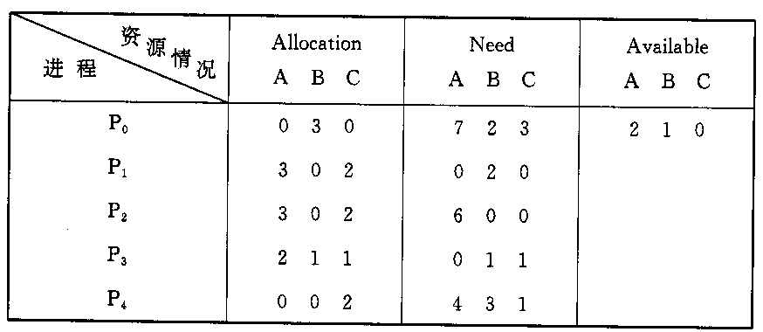
图 4-18 为P₀分配资源后的有关资源数据

Slide 107
死锁避免小结
这么说，利用银行家算法，在死锁避免
问题上，我们真能够做到釜底抽薪？
NO!
从理论上说，银行家算法是精彩的，但从实际上来
说，它是无用的。
请求矩阵R如何得到？
进程的个数不是固定的，而是动态变化的；
资源的个数也不是固定的（磁带机突然坏了）。

Slide 108
作业
102页第20题

Slide 109
例题：
假设系统有四类资源：磁带驱动器、绘图仪、打印机和卡片穿孔机。各类资源的总数用W=(6, 3, 4, 2)表示，即有 6 台磁带驱动器，3 台绘图仪，4 台打印机，2 台卡片穿孔机。
现有五个进程A、B、C、D和E，已获得的资源的种类及数量如下所示：

Slide 110
括号外面的数字代表：已获得的资源的种类及数量
进程 | 磁带驱动器 | 绘图仪 | 打印机 | 穿孔机
A | 3（1） | 0 （1） | 1 （0） | 1 （0）
B | 0 （0） | 1 （3） | 0 （1） | 0 （2）
C | 1 （5） | 1 （1） | 1 （0） | 0 （0）
D | 1 （0） | 1 （0） | 0 （1） | 1 （0）
E | 0 （2） | 0 （1） | 0 （1） | 0 （0）
括号里面的数字代表：尚需资源的种类及数量
请找出一个执行的安全队列。
如果B请求（0110 ），能否分配给它？如分配给它会否死锁？
资源总数W=(6, 3, 4, 2)
如果C请求（1000 ），能否分配给它？如分配给它会否死锁？
如果E请求（1020 ），能否分配给它？如分配给它会否死锁？

Slide 111
银行家算法题：若出现下述的资源分配情况：
Process | Current-Allocation | Still-Need | Available
P0 | 0032 | 0012 | 2022
P1 | 1000 | 1130
P2 | 1301 | 1310
P3 | 0301 | 0032
P4 | 0012 | 1023
该状态是否安全？若安全，则列出一个安全序列。
(2)如果进程P2提出请求Request(1、0、1、0) 后，
系统能否将资源分配给它，写出分析过程（文字描述）

Slide 112
（1）该状态使安全的。P0 p3 p4 p1 p2是它的一个安全序列。
（2）假设对进程p2提出请求Requrst（1、0、1、0.）予以满足，则系统资源剩余量为1、0、1、2。此时资源申请可以满足的进程只有p3和p4，假设先让p3完成，它完成后系统资源剩余量为1、3、4、5。此时资源申请可以满足的进程有p1p2p4，假设先让p4完成，它完成后系统资源剩余量为1、3、5、7。此时资源申请可以满足的进程有p1和p2，假设先让p1完成，它完成后系统资源剩余量为2、3、5、7。最后资源满足p2的要求。由此可见p2的请求可以给予满足。

Slide 113
4.5 死锁的检测与解除
4.5.1 死锁的检测
当系统为进程分配资源时，若未采取任何限制性措施，则系统必须提供检测和解除死锁的手段。
系统应该：
(1)、保存有关资源的请求和分配信息；
(2)、提供一种算法，以利用这些信息来检测系统是否已进入死锁状态。

Slide 114
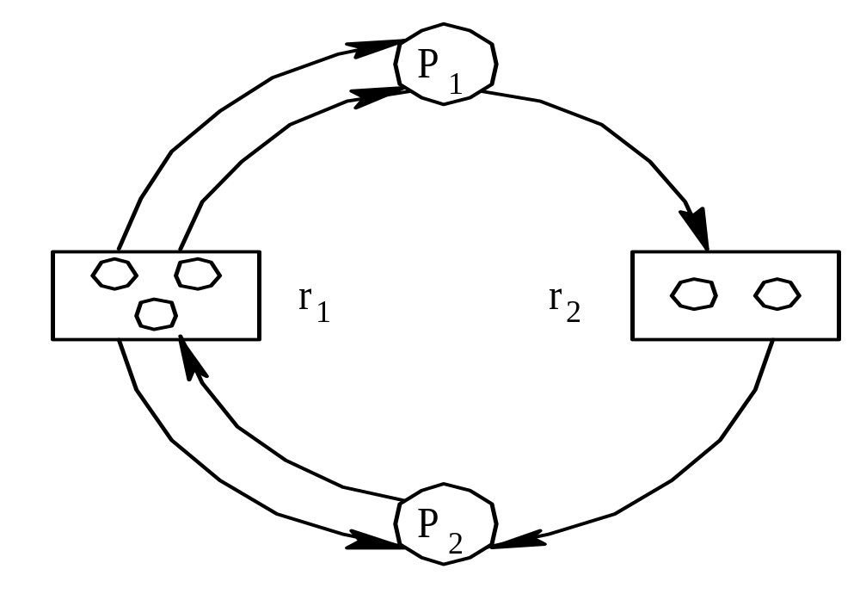
1. 资源分配图(Resource Allocation Graph)
系统死锁可用资源分配图来描述。
先执行哪个进程不发生阻塞？
图 4-19 每类资源有多个时的情况

Slide 115
(2) 凡属于E中的一个边e∈E，都连接着P中的一个结点和R中的一个结点，
e={p_{i}, r_{j}}是资源请求边，由进程p_{i}指向资源r_{j}， 它表示进程p_{i}请求一个单位的r_{j}资源。
e={r_{j}, p_{i}}是资源分配边，由资源r_{j}指向进程p_{i}, 它表示把一个单位的资源r_{j}分配给进程p_{i}。

Slide 116
2. 死锁定理
死锁定理：当系统处于某一状态时(称为s状态)，其资源分配图不可完全简化，s一定为死锁状态。

Slide 117
资源分配图不可完全简化和可完全简化
(1)资源分配图中，找出一个既不阻塞又非独立的进程结点p_{i}。在顺利情况下，p_{i}可获得所需资源而继续执行，直至运行完毕，再释放其所占有的全部资源。
这相当于消去p_{i}所有的请求边和分配边，使之成为孤立的结点。
(2) p₁释放资源后，便可使p₂获得资源而继续运行，直到p₂完成后又释放出它所占有的全部资源，而形成图(c)所示的情况。
(3)在进行一系列的简化后，若能消去图中所有的边，使所有进程都成为孤立结点，则称该图是可完全简化的；
若不能通过任何过程使该图完全简化，则称该图是不可完全简化的。

Slide 118
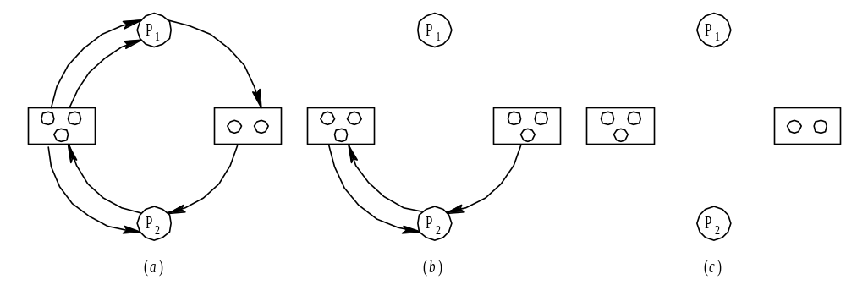
图 4-20 资源分配图的简化

Slide 119
3. 死锁检测中的数据结构
(1) 可利用资源向量Available，它表示了m类资源中每一类资源的可用数目。
(2) 把不占用资源的进程(向量Allocation∶=0)记入L表中， 即L_{i}∪L。
(3) 从进程集合中找到一个Request_{i}≤Work的进程，做如下处理：
① 将其资源分配图简化，释放出资源，增加工作向量Work∶=Work+Allocation_{i}。
② 将它记入L表中。
资源的可用数目

Slide 120
(4) 若不能把所有进程都记入L表中， 便表明系统状态S的资源分配图是不可完全简化的。 因此，该系统状态将发生死锁。

Slide 121

L由孤立进程节点组成，不占有，不申请
Work ∶=Available;
L∶={L_{i}|Allocation_{i}=0∩Request_{i}=0}
for all L_{i}  L do
begin
for all Request_{i}≤Work do
begin
Work∶=Work+Allocation_{i};
L_{i}∪L;
end
end
deadlock∶ = (L={p₁, p₂, …, p_{n}});

Slide 122
4.5.2 死锁的解除
剥夺资源。从其它进程剥夺足够数量的资源给死锁进程，以解除死锁状态；
(2) 撤消进程。
最简单的撒消进程的方法，是使全部死锁进程都夭折掉；
稍微温和一点的方法是按照某种顺序逐个地撤消进程，直至有足够的资源可用，死锁状态消除为止。
为把系统从死锁状态中解脱出来，花费的代价表示为：
R(S)_{min}=min{C_{ui}}+min{C_{uj}}+min{C_{uk}}+…

Slide 123
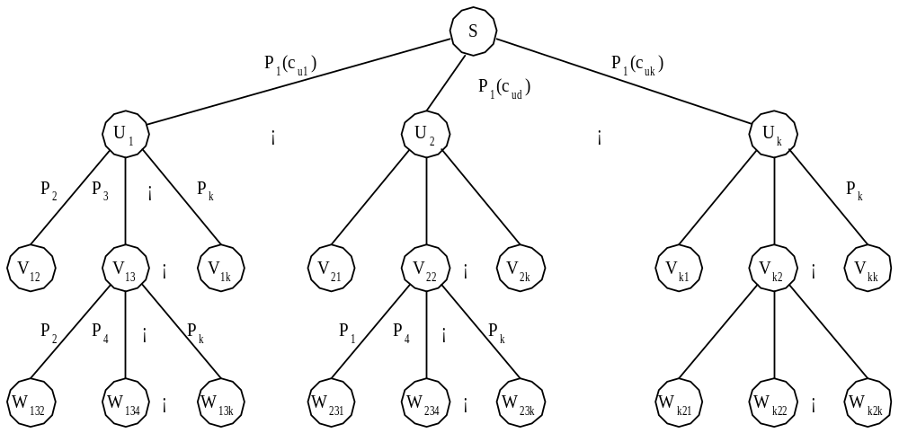
图 4-21 付出代价最小的死锁解除方法

Slide 124
进程调度：进程由后备状态——执行状态
进程调度的时机：进程执行完；进程调用阻塞原语；进程调用了PV操作；分时系统时间片用完。
进程调度的功能：选择占有CPU的进程；记录系统中所有进程的执行情况；执行进程上、下转换。
评价调度算法的指标
调度性能评价准则：CPU利用率、吞吐量、周转时间、就绪等待时间和响应时间
1. 吞吐量：单位时间内CPU完成作业的数量
2. 周转时间：
1) 周转时间=完成时刻－提交时刻
2) 平均周转时间=周转时间／n
3) 带权周转时间=周转时间／实际运行时间
4) 平均带权周转时间=带权周转时间／n

Slide 125

The End
休息一会，去看看存储器管理！

